Slide 2
Pujian Kepada Allah S.W.T.
الْحَمْدُ للهِ
Segala puji-pujian hanya bagi Allah S.W.T.

Slide 3
Syahadah
وَأَشْهَدُ أَنْ لآ إِلَهَ إِلاَّ اللهُ،
وَأَشْهَدُ أَنَّ مُحَمَّدًا عَبْدُهُ رَسُوْلُ اللهُ
Dan kami bersaksi bahawa sesungguhnya tiada tuhan melainkan Allah, KeesaanNya tiada sekutu bagiNya dan juga kami bersaksi bahawa nabi Muhammad S.A.W adalah Rasul Allah.

Slide 4
Selawat Ke Atas
Nabi Muhammad S.A.W
اَللهُمّ صَلّ وَسَلّمْ عَلٰى سَيِّدِنَا مُحَمّدٍ وَعَلى آلِهِ وَأَصْحَابِهِ وَمَنْ تَبِعَهُمْ بِإِحْسَانٍ إِلَى يَوْمِ الدِّيْن .
Ya Allah, Cucurilah rahmat dan sejahtera ke atas hambaMu dan rasulMu Nabi Muhammad S.A.W dan ke atas keluarganya dan para sahabatnya.

Slide 5
Pesanan Takwa
اتّقُوا اللهَ حَقّ تُقَاتِهِ وَلاَ تَمُوْتُنَّ إِلاّ وَأَنْتُمْ مُسْلِمُوْنَ
Bertakwalah kepada Allah semasa dalam kesenangan ataupun dalam kesusahan, semoga kita memperolehi keuntungan.

Slide 7
Patuh arahan dan SOP yang dikeluarkan oleh ulil amri dalam menangani penularan wabak Covid 19.
Surah An Nisa’ , ayat 59
يَا أَيُّهَا الَّذِينَ آمَنُوا أَطِيعُوا اللَّهَ وَأَطِيعُوا الرَّسُولَ وَأُولِي الْأَمْرِ مِنكُمْ
“Wahai orang yang beriman, taatilah Allah dan taatilah Rasul, serta pemimpin di kalangan kamu”.

Slide 8
Persiapan Diri
1
Meningkatkan kesedaran diri dan merasakan bahawa setiap perkara adalah di bawah aturan Allah SWT.
Pupuk rasa pengharapan kepada rahmat Allah
2
Norma baharu sebagai seorang Muslim yang bertanggungjawab dan berperanan perlu diteruskan.
Kembali kepada tugas asasi

Slide 9
Persiapan Diri
3
Persediaan bagi perkara yang lebih mencabar
4
Meletakkan sebesar-besar nilaian manusia adalah pada agamanya.

Slide 10
Firman Allah Taala Dalam
Surah Fussilat, Ayat: 53
سَنُرِيهِمْ آيَاتِنَا فِي الْآفَاقِ وَفِي أَنفُسِهِمْ حَتَّىٰ يَتَبَيَّنَ لَهُمْ أَنَّهُ الْحَقُّ ۗ أَوَلَمْ يَكْفِ بِرَبِّكَ أَنَّهُ عَلَىٰ كُلِّ شَيْءٍ شَهِيدٌ
Kami akan perlihatkan kepada mereka tanda-tanda kekuasaan Kami di merata-rata tempat dan pada diri mereka sendiri, sehingga ternyata kepada mereka bahawa Al-Qur'an adalah benar. Belumkah cukup bagi mereka bahawa Tuhanmu mengetahui dan menyaksikan tiap-tiap sesuatu?

Slide 11
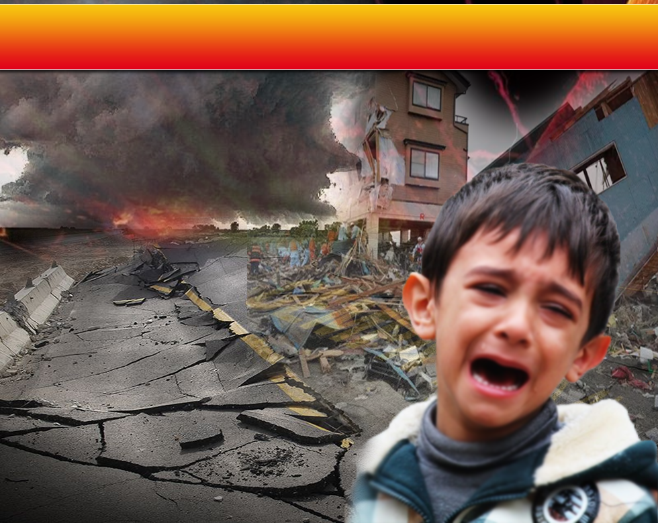
أَقُوْلُ قَوْلِيْ هَذَا وَأَسْتَغْفِرُ اللهَ الْعَظِيْمَ لِيْ وَلَكُمْ، وَلِسَائِرِ الْمُسْلِمِيْنَ وَالْمُسْلِمَاتِ، وَالْمُؤْمِنِيْنَ وَالْمُؤْمِنَاتِ فَاسْتَغْفِرُوْهُ، فَيَا فَوْزَ الْمُسْتَغْفِرِيْنَ، وَياَ نَجَاةَ التَّائِبِينَ.

Slide 12
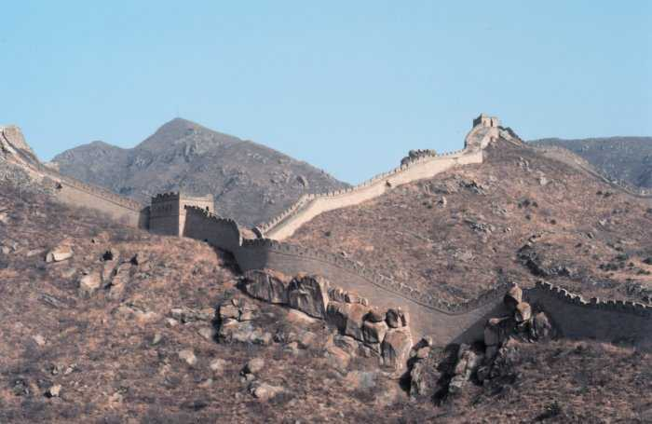
Doa
Antara Dua Khutbah
Aamiin Ya Rabbal Aalamin..
Tuhan Yang Memperkenankan
Doa Orang-orang Yang Taat,
Berilah Taufik Kepada
Kami Di Dalam Mentaatimu,
Ampunilah Kepada Mereka
Yang Memohon Keampunan.
Aamiin……

Slide 14
Pujian Kepada Allah S.W.T.
الْحَمْدُ لِلَّهِ
Segala puji-pujian hanya bagi Allah S.W.T.

Slide 15
Syahadah
وَأَشْهَدُ أَنْ لآ إِلَهَ إِلاَّ اللهُ وَحْدَهُ لاَ شَرِيْكَ لَهُ،
وَأَشْهَدُ أَنَّ مُحَمَّدًا عَبْدُهُ وَرَسُولُهُ
Aku naik saksi bahawasanya tiada Tuhan selain Allah yang Maha Esa, tiada sekutu bagiNya serta aku naik saksi bahawa Nabi Muhammad, hambaNya dan RasulNya.

Slide 16
Selawat Ke Atas Nabi SAW
اللَّهُمَّ صَلِّ وَسَلِّمْ وَبَارِكْ عَلَى سَيِّدِنَا مُحَمَّدٍ،
وَعَلَى آلِهِ وَأَصْحَابِهِ وَأَتْبَاعِهِ إِلَى يَوْمِ الدِّيْنِ.
Ya Allah, cucurilah rahmat dan kesejahteraan ke atas junjungan kami, nabi Muhammad SAW dan ke atas keluarganya, dan ke atas para sahabatnya serta pengikut Baginda.

Slide 17
Pesanan Taqwa
اتَّقُوا اللهَ، أُوْصِيْكُمْ وَنَفْسِيْ بِتَقْوَى اللهِ وَطَاعَتِهِ لَعَلَّكُمْ تُفْلِحُوْنَ.
Marilah kita sama-sama meningkatkan ketaqwaan kepada Allah dengan bersungguh-sungguh mentaati segala perintahnya dan menjauhi segala larangannya, kerana hanya orang-orang yang bertaqwa sahaja yang akan mencapai kejayaan di hari akhirat kelak.

Slide 18
Perbanyakkan Ucapan Selawat dan Salamt Kepada rasulullah SAW
(Surah Al-Ahzab : Ayat 56)
“Sesungguhnya Allah Taala Dan Para MalaikatNya Sentiasa Berselawat Ke Atas Nabi (Muhammad).
Wahai Orang-orang Beriman! Berselawatlah Kamu
Ke Atasnya Serta Ucapkanlah Salam Sejahtera Dengan Penghormatan Ke Atasnya Dengan Sepenuhnya”.

Slide 19
Selawat

Slide 20
اللَّهُمَّ اغْفِرْ لِلْمُؤْمِنِيْنَ وَالْمُؤْمِنَاتِ، وَالْمُسْلِمِيْنَ وَالْمُسْلِمَاتِ،، الأَحْيَاءِ مِنْهُمْ وَالأَمْوَات،
إِنَّكَ سَمِيْعٌ قَرِيْبٌ مُجِيْبُ الدَّعَوَات.
Ya Allah, Ampunkanlah Dosa Golongan Muslimin Dan Muslimat, Mu’minin Dan Mu’minaat, samada yang masih hidup atau yang telah mati. Sesungguhnya Engkau Maha Mendengar dan Maha Memakbulkan segala permintaan.

Slide 21
اللَّهُمَّ ادْفَعْ عَنَّا الْبَلَاءَ وَالْوَبَاءَ وَالْفَحْشَاءَ مَا لَا يَصْرِفُهُ غَيْرُكَ. اللَّهُمَّ إِنَّا نَعُوذُ بِكَ مِنَ البَرَصِ وَالْجُنُونِ وَالْجُذَامِ وَسَيِّئِ الأَسْقَامِ، اللَّهُمَّ اشْفِ مَرْضَانَا وَارْحَمْ مَوْتَانَا وَالْطُفْ بِنَا فِيمَا نَزَلَ بِنَا.

Slide 22
Ya Allah…
Peliharakanlah Dengan Senantiasa Mendapat Pertolongan, Hidayah, Taufiq, Kesihatan dan Keselamatan DariMu
Ya Allah… Yang Maha Pemurah
Kebawah Duli Yang Maha Mulia Raja Kami,
Al Wathiqu Billah Sultan Mizan Zainal Abidin Ibni
Al Marhum Sultan Mahmud Al Muktafi Billah Shah, Limpahilah RahmatMu Untuk Baginda, Juga Untuk Sultanah Nur Zahirah Terengganu
Peliharakanlah Ya Allah… Putera Puteri Ahli Keluarga , Keturunan dan Kerabat Baginda

Slide 23
Ya Allah…
Peliharakanlah Para Ulama,
Semua Pembesar, Hakim-hakim,
Pegawai Kerajaan dan Rakyat Jelata
Baginda Dari Kalangan Orang Islam dan
Mereka Yang Beriman Lelaki Perempuan
Di Dunia Dan Akhirat Dengan
Segala RahmatMu Wahai Allah Yang Maha Penyayang
Ya Allah…
Peliharakanlah Juga Raja Muda Kami
Tengku Muhammad Ismail Ibn Al Wathiqu Billah
Sultan Mizan Zainal Abidin

Slide 24
رَبَّنَا آتِنَا فِي الدُّنْيَا حَسَنَةً وَفِي الآخِرَةِ حَسَنَةً وَقِنَا عَذَابَ النَّارِ. وَصَلَّى اللهُ عَلىَ سَيِّدِنَا مُحَمَّدٍ وَعَلىَ آلِهِ وَصَحْبِهِ وَسَلَّمْ. وَالْحَمْدُ للهِ رَبِّ الْعَالَمِيْنَ.
Ya Allah…
Kurniakanlah Kepada Kami Kebaikan Di Dunia Dan Kebaikan Di Akhirat Serta Hindarilah Kami Dari Seksaan Neraka.

Slide 25
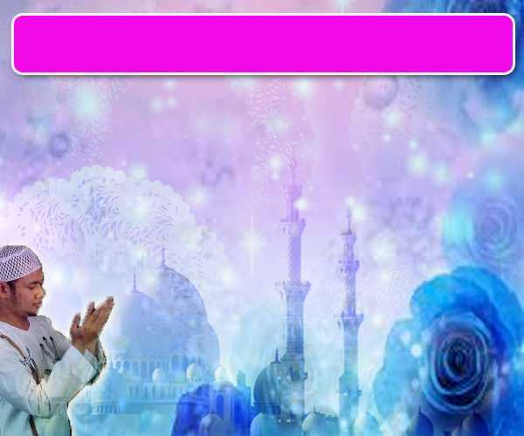
Wahai Hamba-hamba Allah….
Sentiasala mengingati Allah,
Nescaya Dia Akan Mengingatimu
Dan Bersyukurlah Di Atas Nikmat-nikmatNya Nescaya Dia Akan Menambahkan Lagi Nikmat Itu Kepadamu, dan Pohonlah
Dari Kelebihannya, Nescaya Akan Diberikannya Kepadamu. Dan Sesungguhnya Mengingati Allah Itu Lebih Besar (Faedah Dan Kesannya) Dan (Ingatlah) Allah Mengetahui Apa Yang Kamu Kerjakan.

